Slide 1
How to write lab notebook and use EndNote
Speaker: Yi-An Chen
Date: 2021.08.02

Slide 2
Outline
Lab notebook
Endnote

Slide 3
Lab notebook

Slide 4
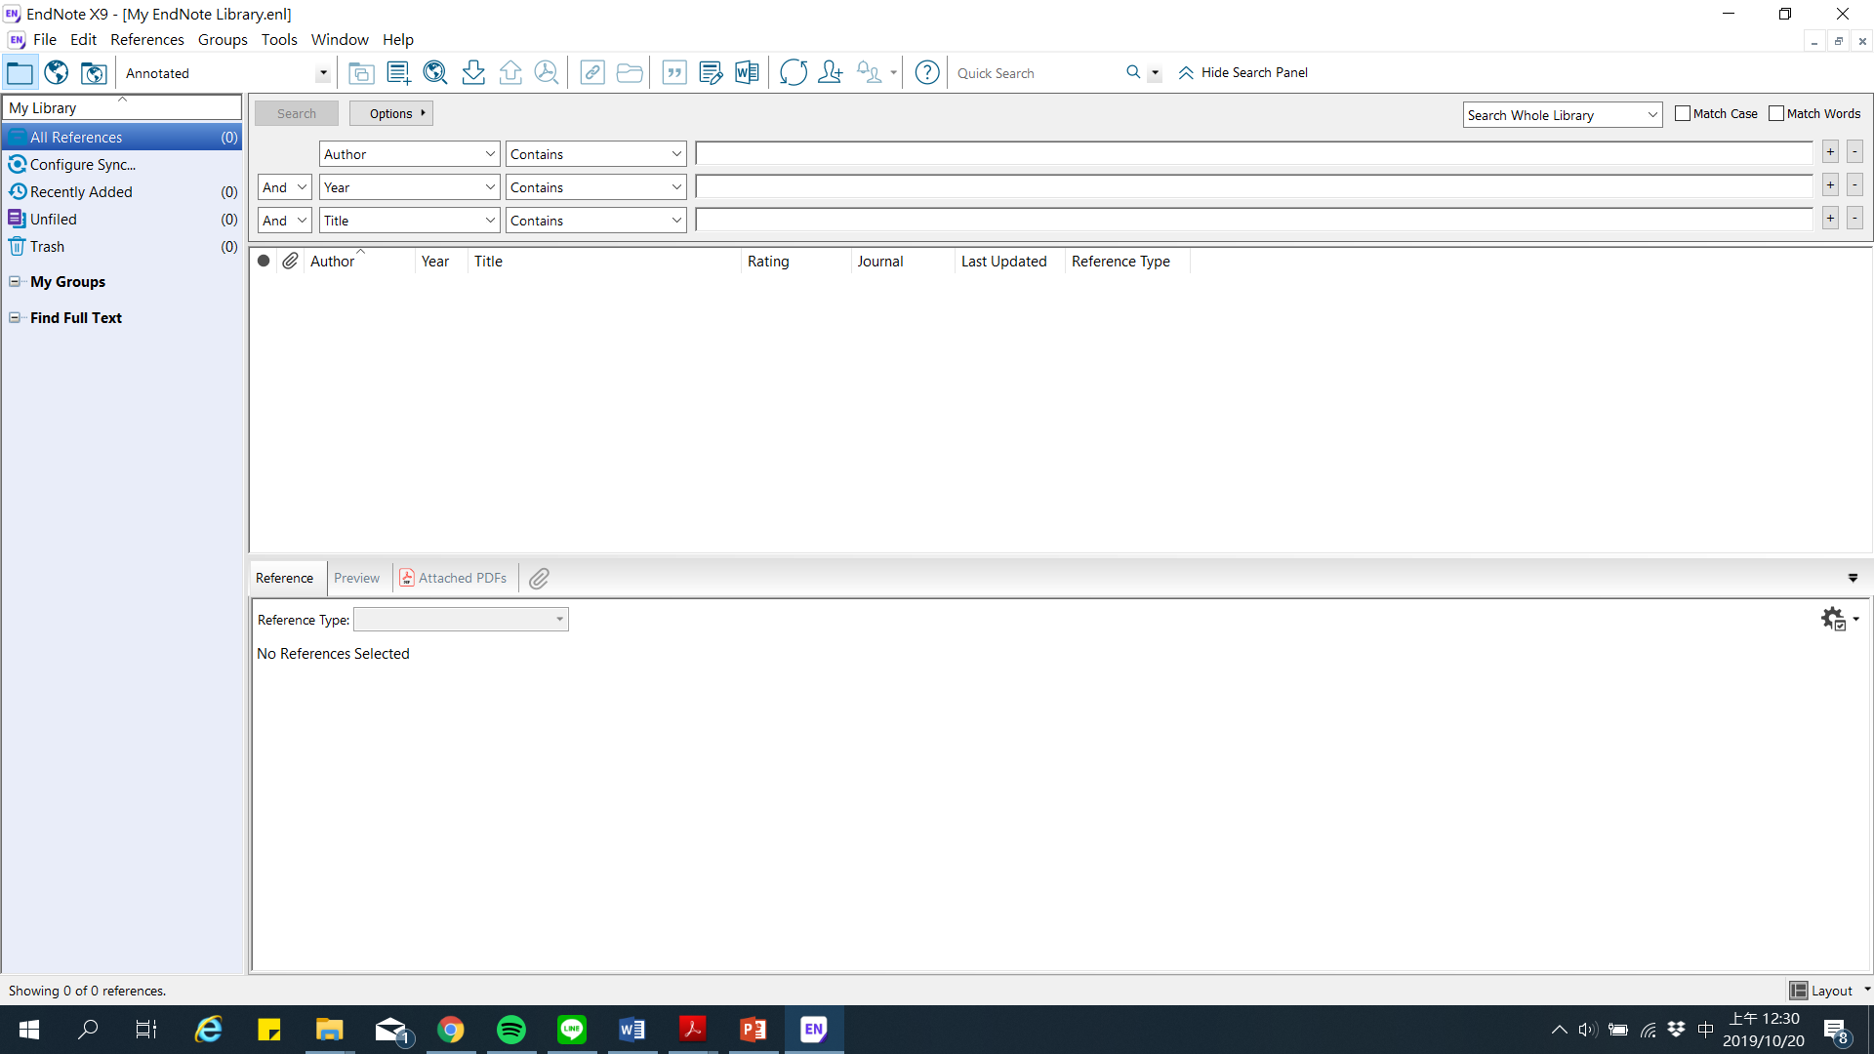
建立new library
Endnote
File→New…

Slide 5
從網站匯入reference到Endnote library……
Google scholar
PubMed
Web of science

Slide 6
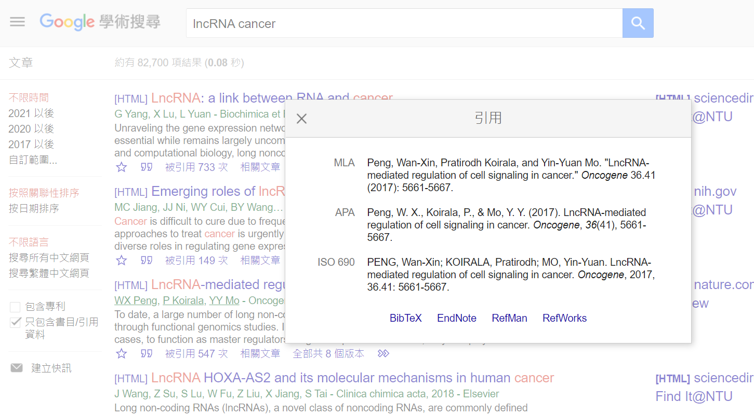
從網站匯入paper到Endnote library
Google scholar
選取文獻 → → EndNote
下載好的檔案可直接拉到建立好的Endnote library中，或以Endnote開啟

Slide 7
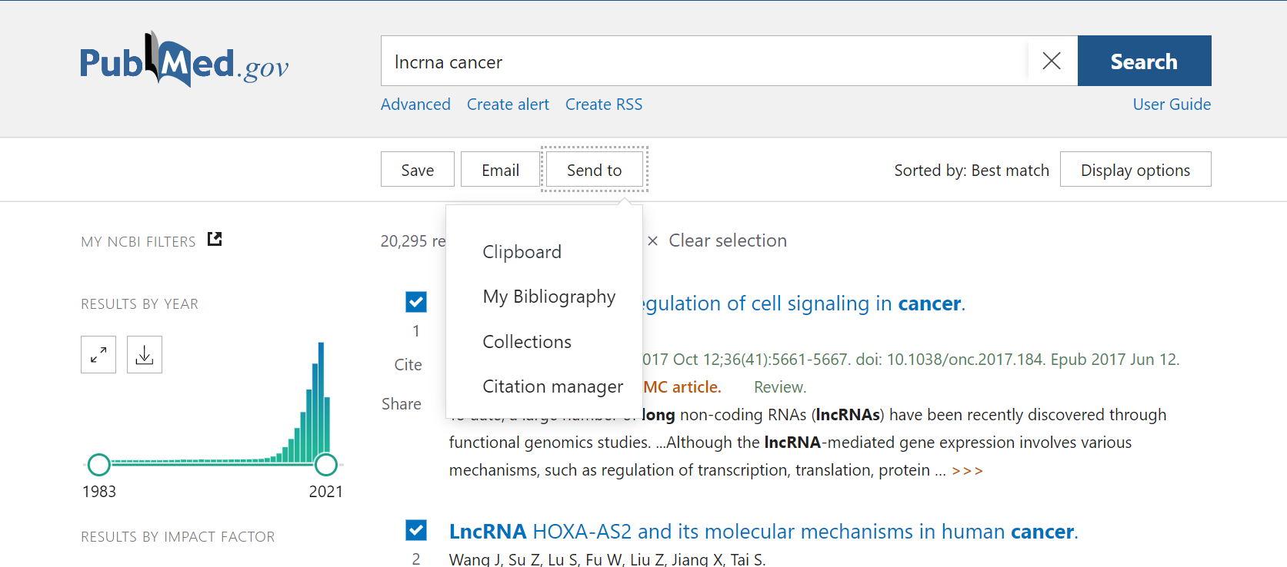
PubMed
從網站匯入paper到Endnote library
勾選一個或多個文獻 → Send to → Citation manager → Create file
下載好的檔案可直接拉到建立好的Endnote library中

Slide 8
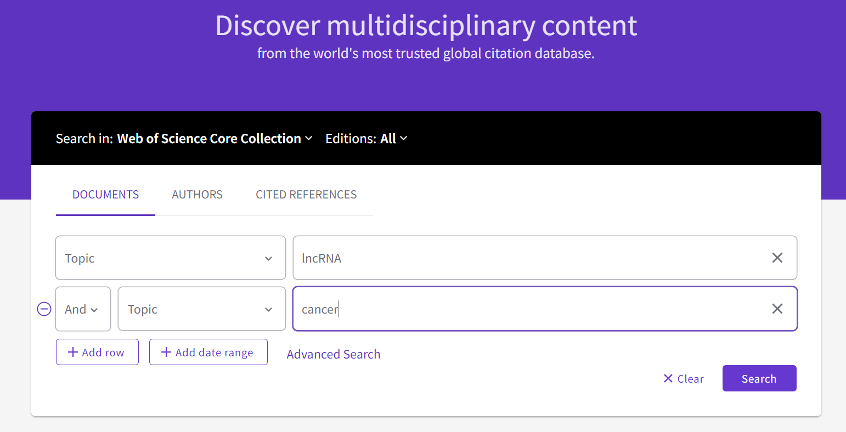
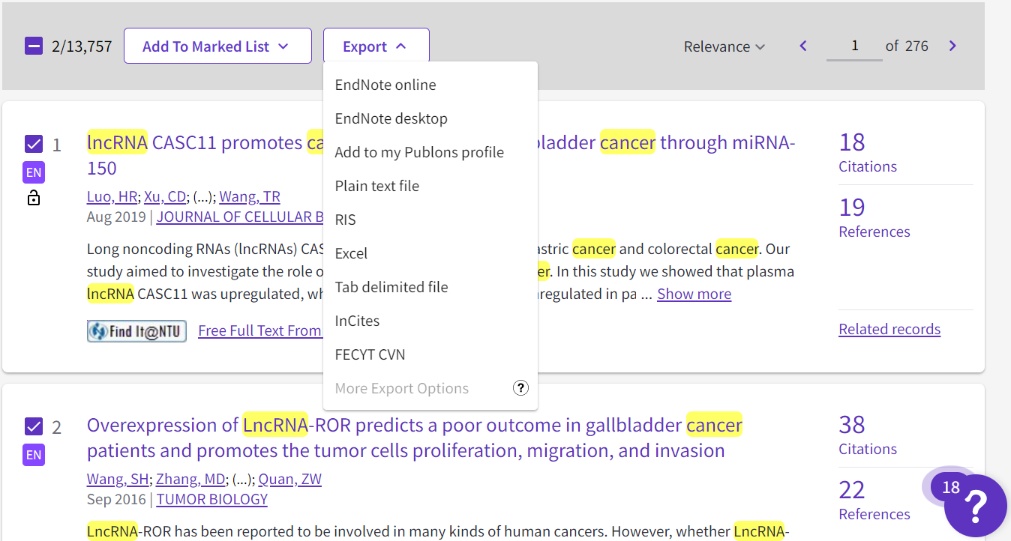
Web of science
從網站匯入paper到Endnote library
輸入關鍵字→勾選一個或多個文獻 → Export→ EndNote desktop →export

Slide 9
匯入pdf檔案……
匯入已儲存的PDF檔
匯入PDF資料夾
設定PDF自動匯入資料夾
EndNote線上搜尋

Slide 10
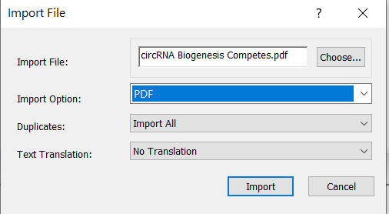
匯入已儲存的PDF檔案
匯入PDF檔
File → Import → File… → Choose… →選擇PDF檔→ Import Option: PDF → Import
也可直接將pdf檔拉到Endnote library中

Slide 11
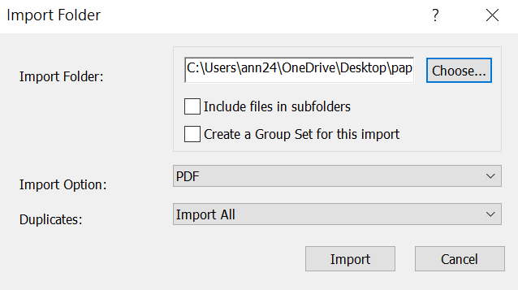
匯入已儲存的PDF資料夾
匯入PDF檔
File → Import → Folder… → Choose… →選擇資料夾→ Import Option: PDF → Import
可直接把folder歸類成一個group

Slide 12
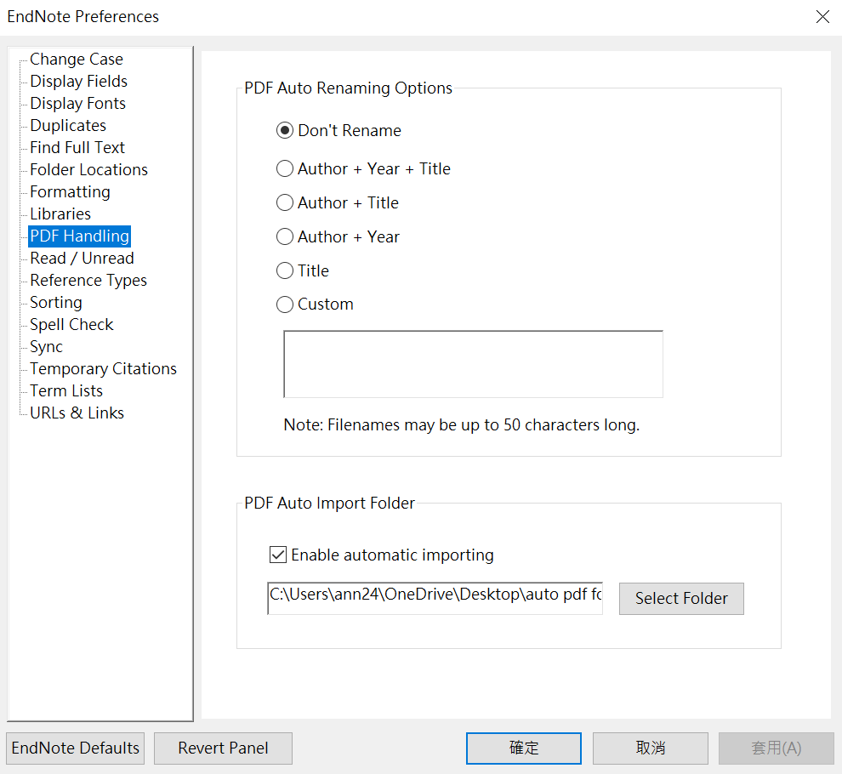
設定PDF自動匯入資料夾
匯入PDF檔
設定完成後，將pdf檔加到這個資料夾，開啟EndNote便會自動匯入

Slide 13
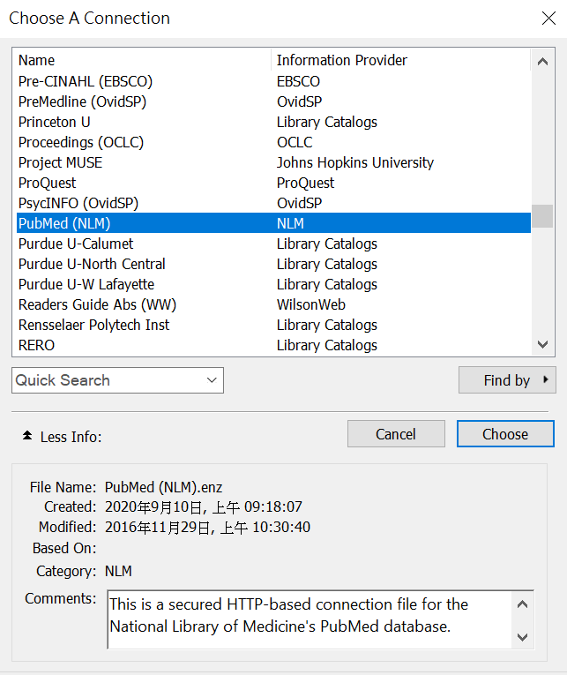
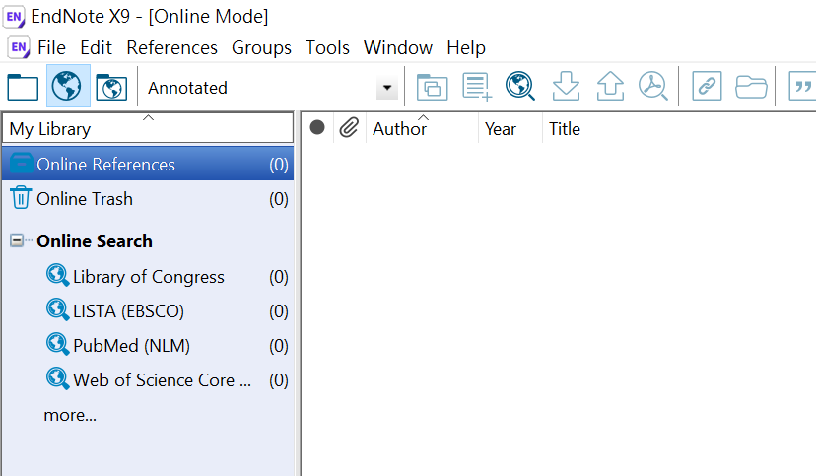
EndNote線上搜尋
匯入PDF檔

Slide 14
EndNote線上搜尋
匯入PDF檔
輸入關鍵字即可檢索

Slide 15
編輯reference……
建立new reference
在EndNote上尋找文獻全文
自己在reference中匯入全文
去除重複的文獻
建立Group

Slide 16
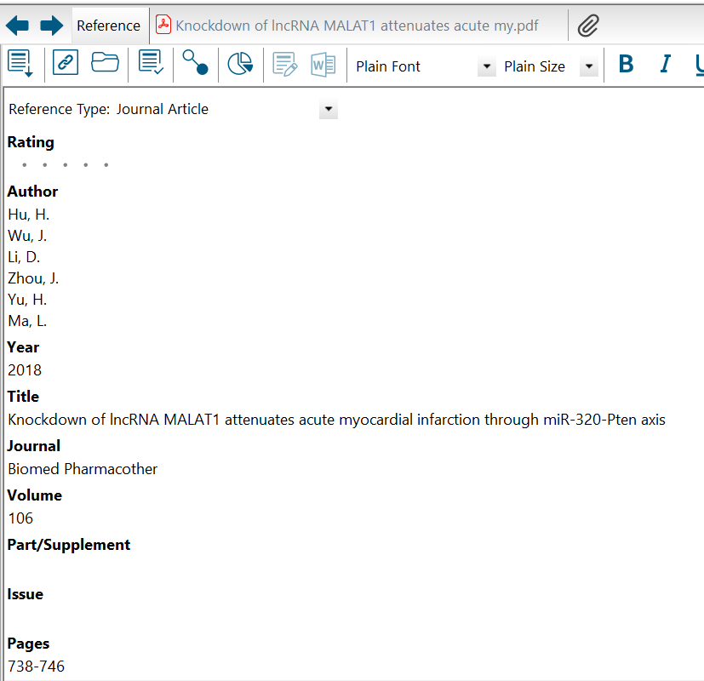
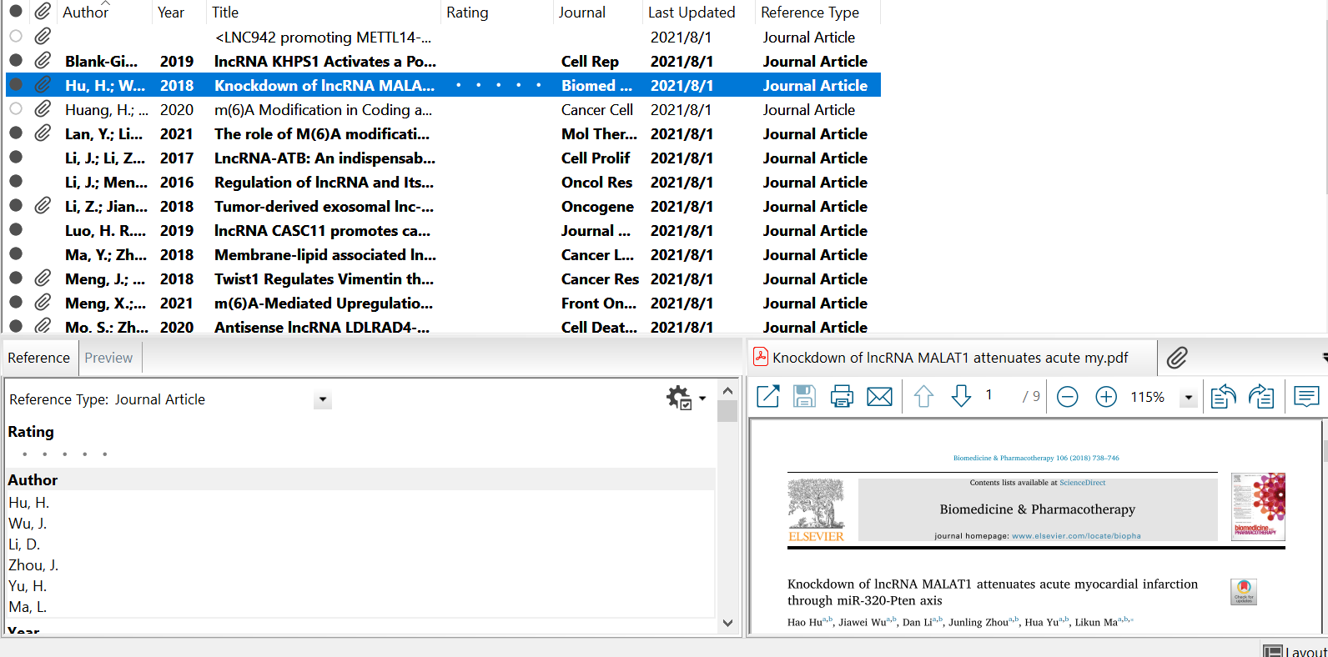
編輯reference
點擊reference便可看到他的相關資料，也可以自己建立new reference

Slide 17
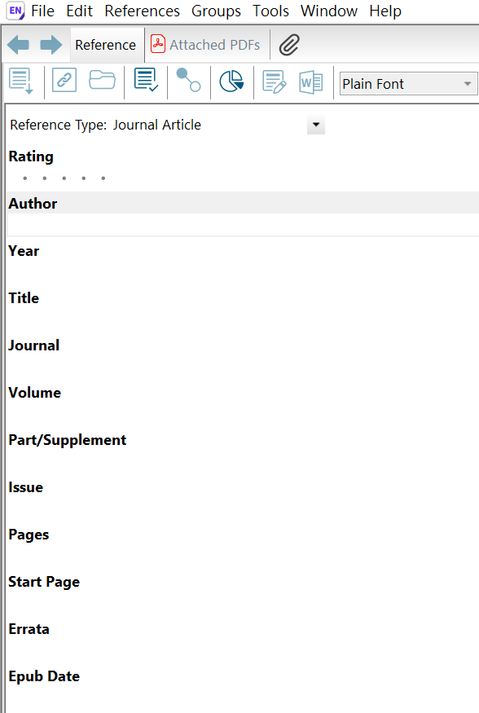
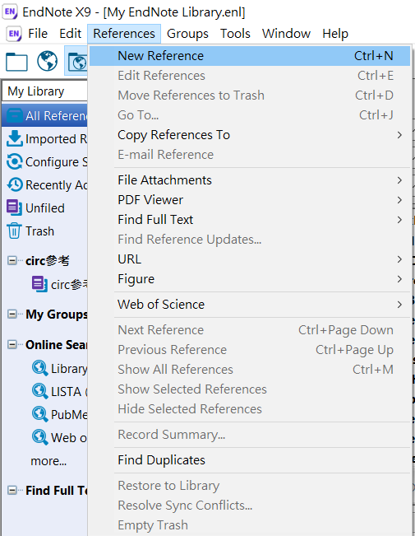
編輯reference
建立new reference

Slide 18
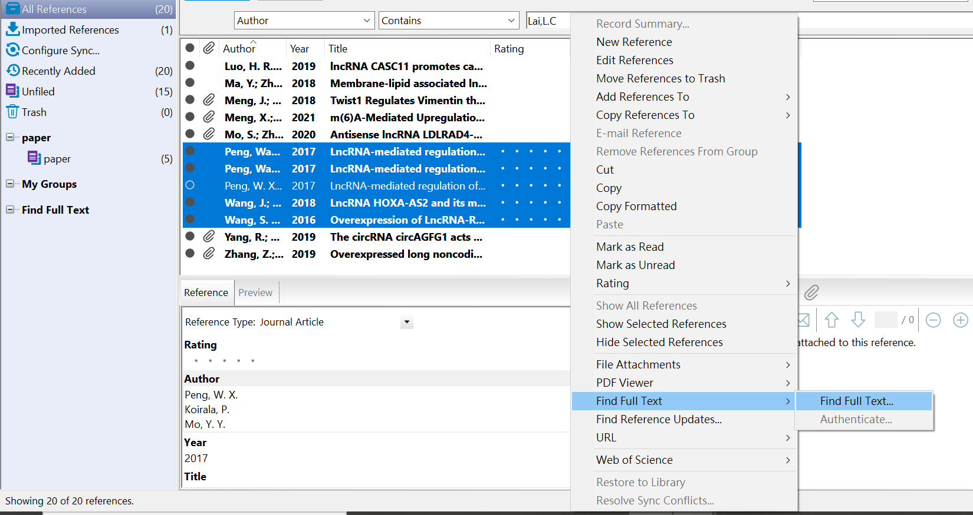
在EndNote上尋找文獻全文
編輯reference
有時匯入的資料會只有reference，沒有pdf全文，可以用EndNote線上找

Slide 19
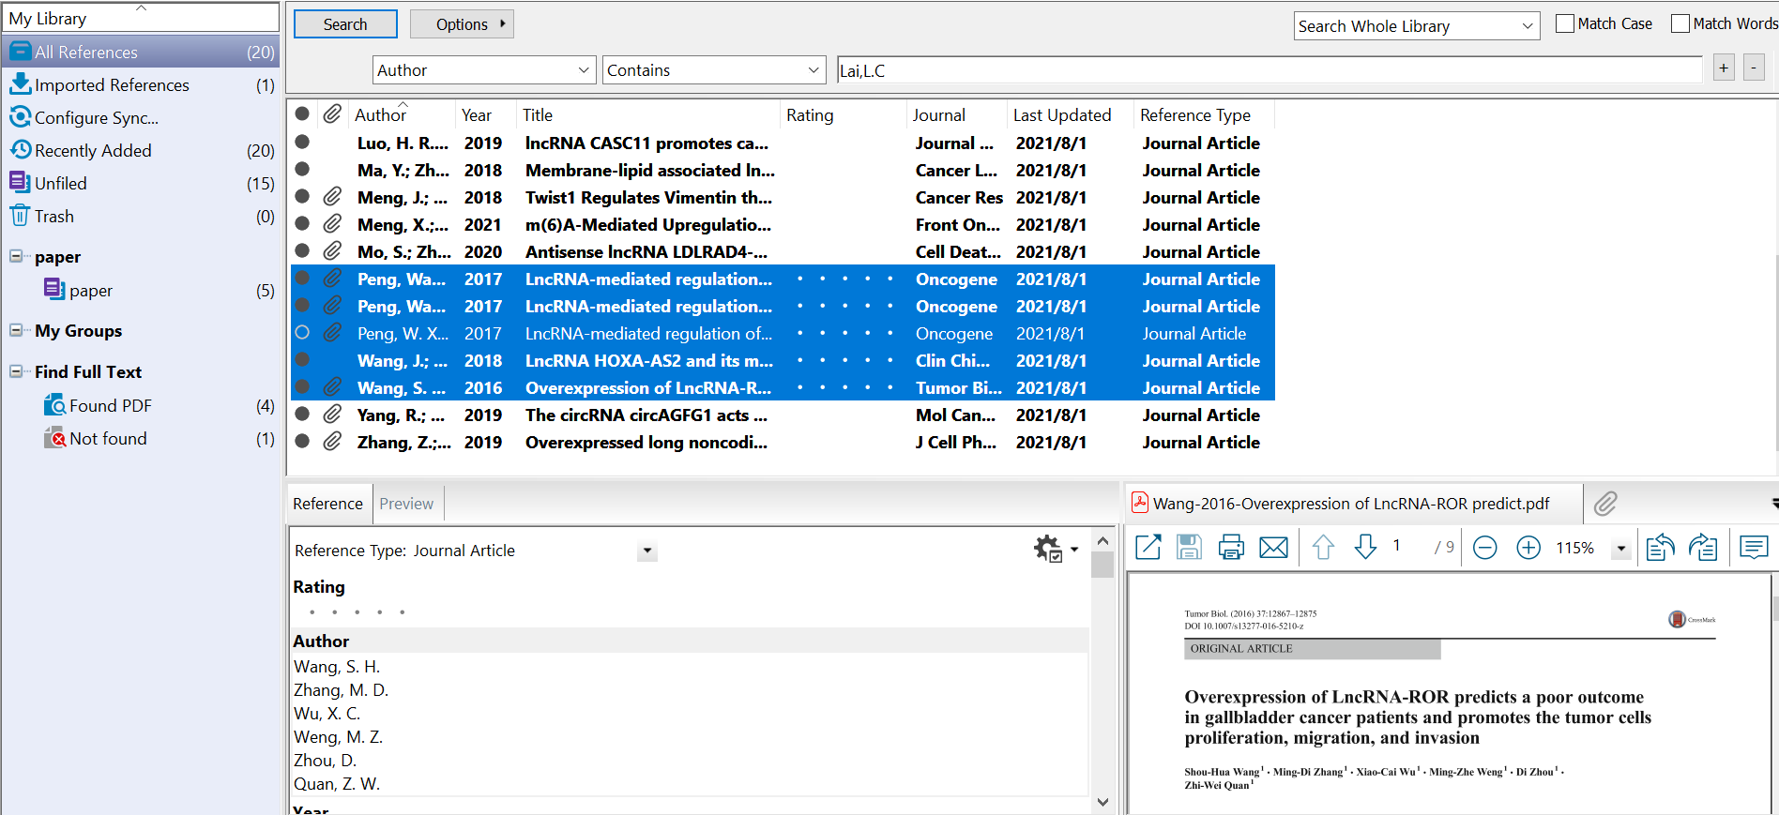
在EndNote上尋找文獻全文
編輯reference

Slide 20
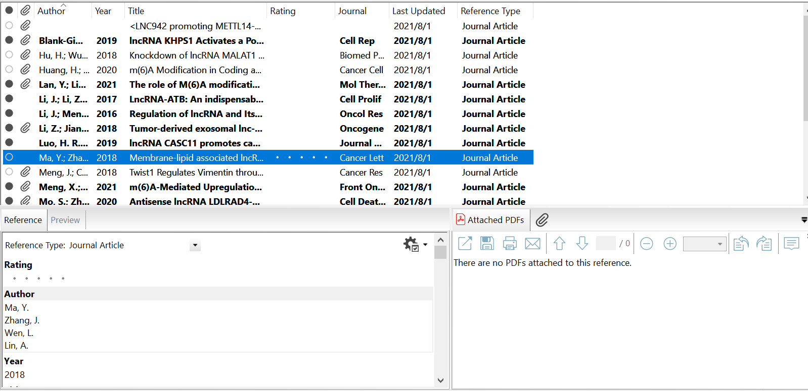
自己在reference中匯入全文
編輯reference
點擊右下角“迴紋針”，即可自己上傳paper全文的pdf檔

Slide 21
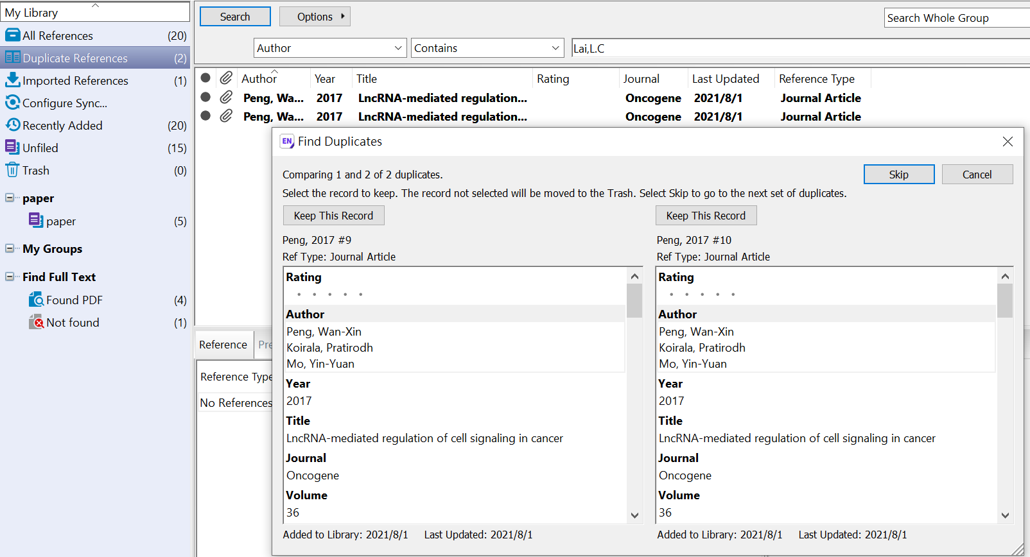
去除重複的文獻
編輯reference
OR

Slide 22
建立Group
編輯reference
是一種把reference分門別類的方式
My groups→按右鍵→Create Group

Slide 23
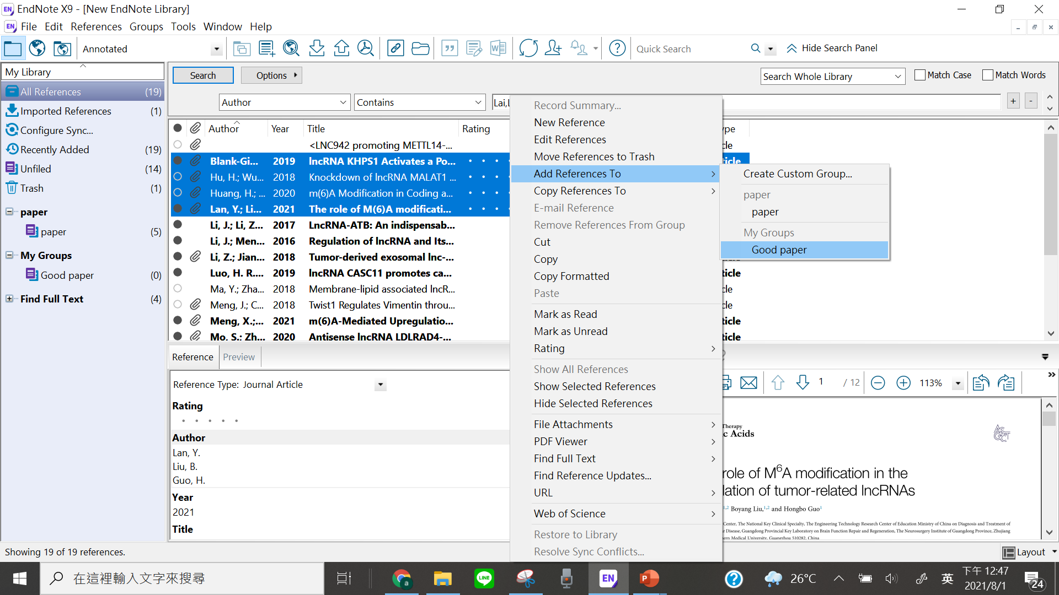
建立Group
編輯reference
回到reference頁面→選取要加到group的reference→按右鍵加入group
也可以選取後，直接把referenc拉到group
更快!

Slide 24
將reference套用到word……
將reference從EndNote library套用到word
→三種方法
調整reference格式

Slide 25
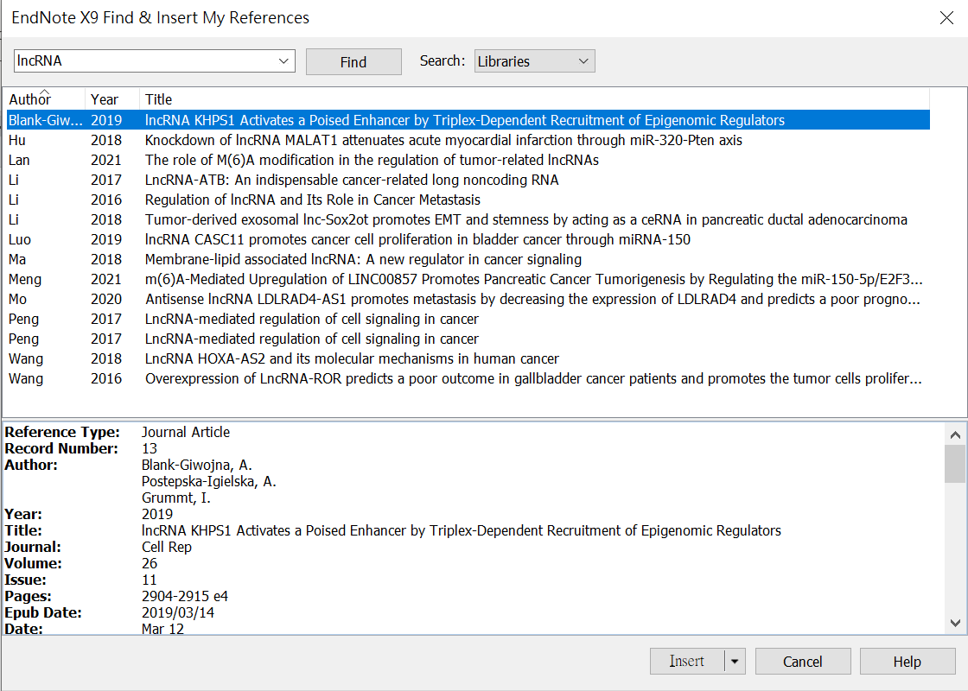
從word匯入EndNote reference
將reference套用到word
EndNote → Insert Citation → 在library中搜尋關鍵字 → Insert
可以一次cite多篇

Slide 26
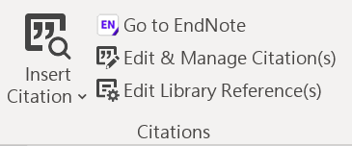
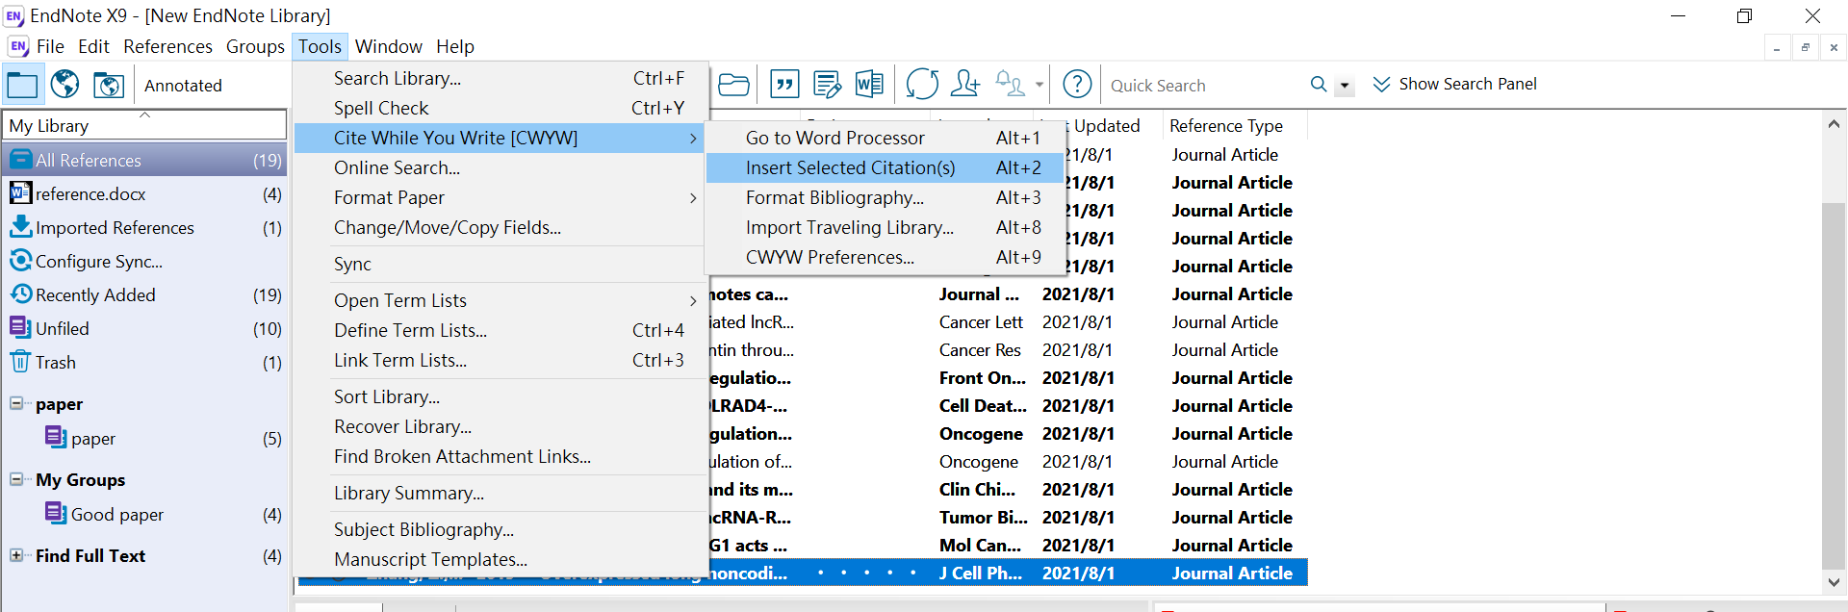
從EndNote匯入reference到word
將reference套用到word
可以一次cite多篇

Slide 27
將reference套用到word
在EndNote選好reference，再從word匯入
先在EndNote選好 → 回到word→ Insert Citation → Insert Selected Citation
可以一次cite多篇too

Slide 28
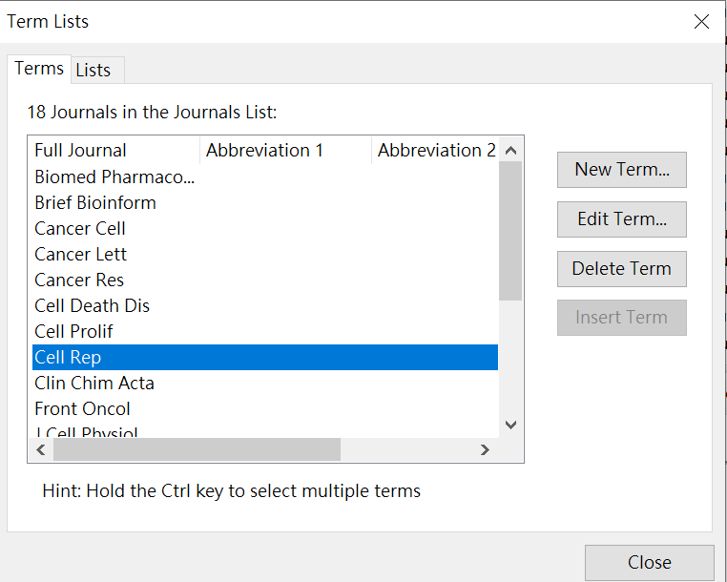
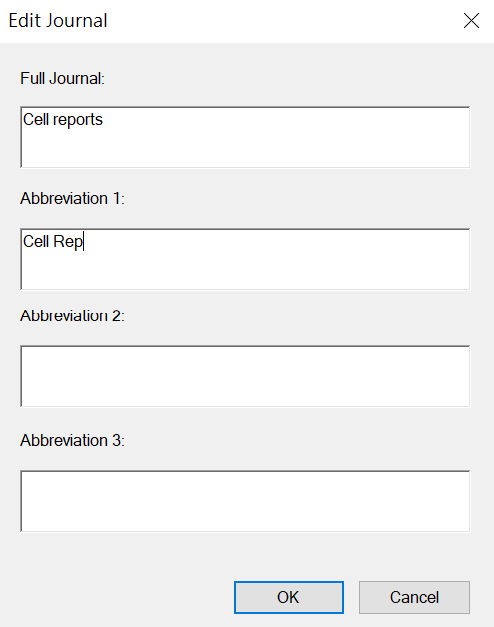
調整reference格式
編輯 journal的全名或縮寫
每個reference的來源不同，但每個journal要求的reference格式也不同，為了使reference的格式統一，可編輯好journal的全名和簡寫

Slide 29
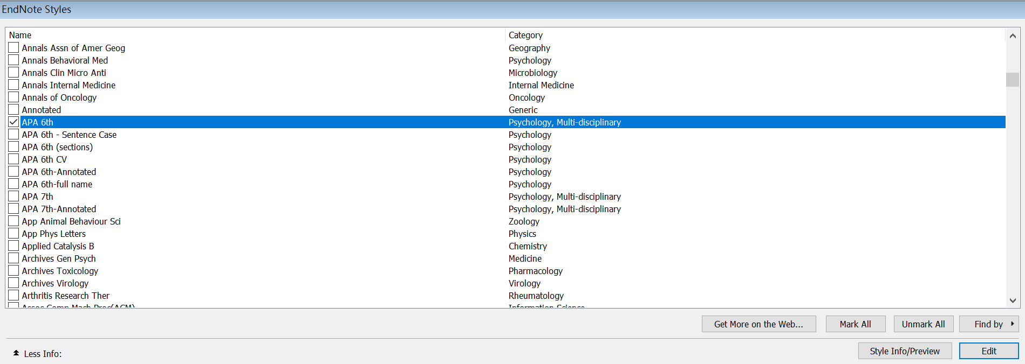
調整reference格式
修改reference的output style
修改reference的匯出格式 (可設定是要用journal的全名還是簡寫)

Slide 30
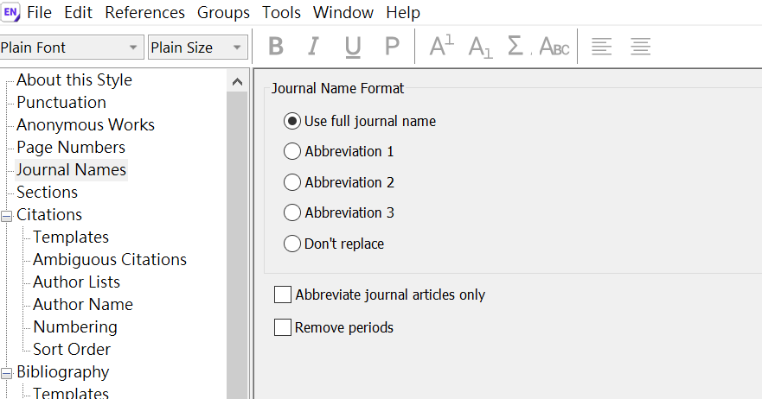
調整reference格式
修改reference的output style

Slide 32
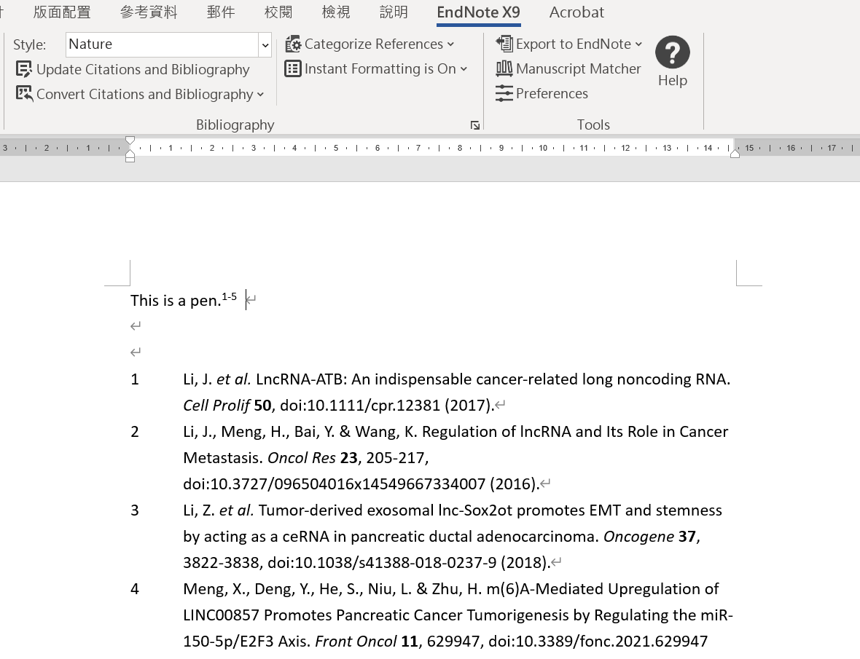
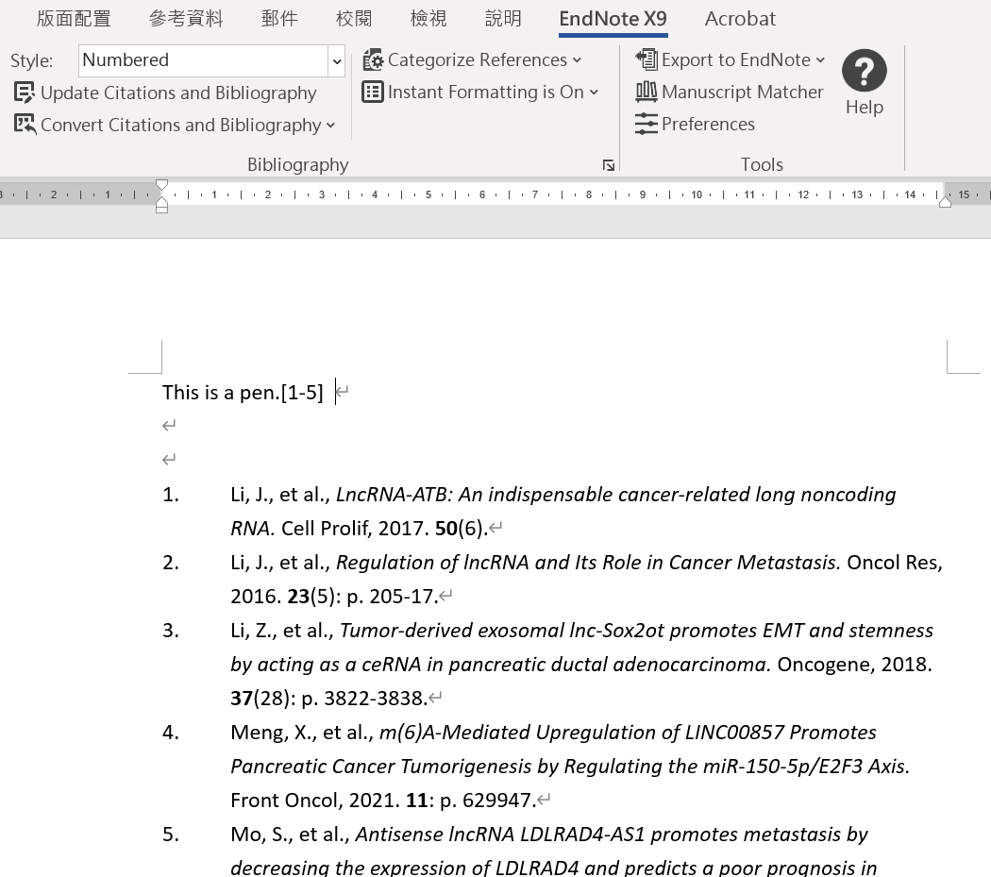
調整reference格式
調整引用文獻格式 (style)

Slide 33
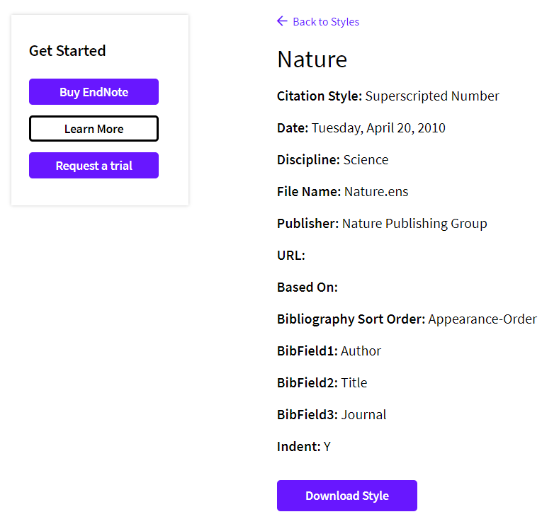
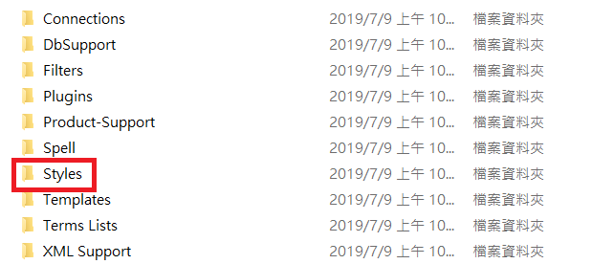
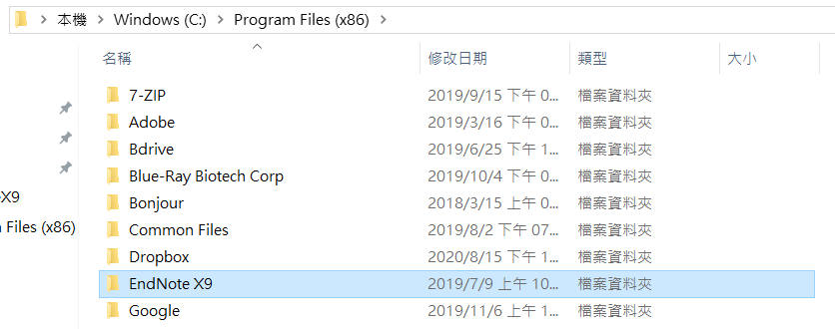
調整reference格式
額外匯入格式(style)
若想投稿的journal，它的citatio格式EndNote沒有內建……

Slide 34
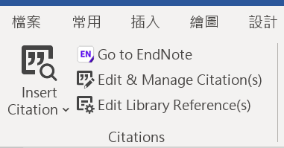
調整reference格式
在word中刪除reference或調整順序
若想要在word中刪除reference，沒辦法直接按delet把它刪掉……

Slide 35
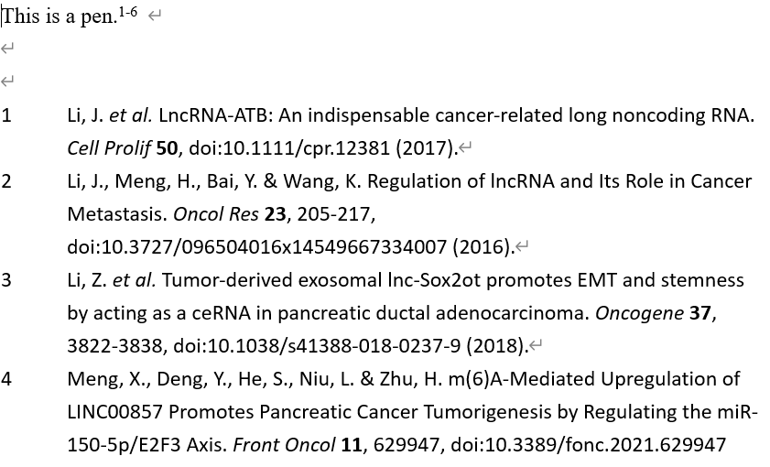
調整reference格式
修改reference的output字體
無法直接更改reference字體 (就算改了，再重新匯入新的reference字體又會變回去)
所以需要別種方法……
Before (字體:Calibri)

Slide 36
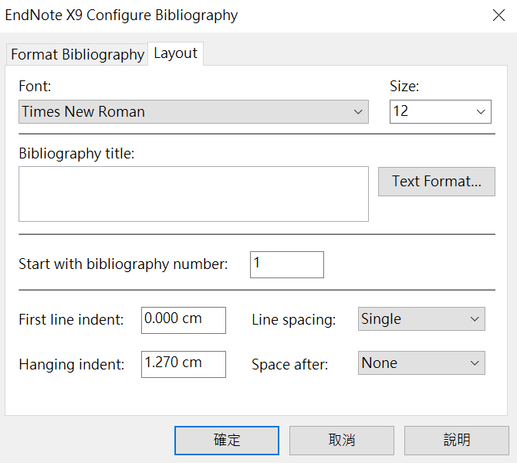
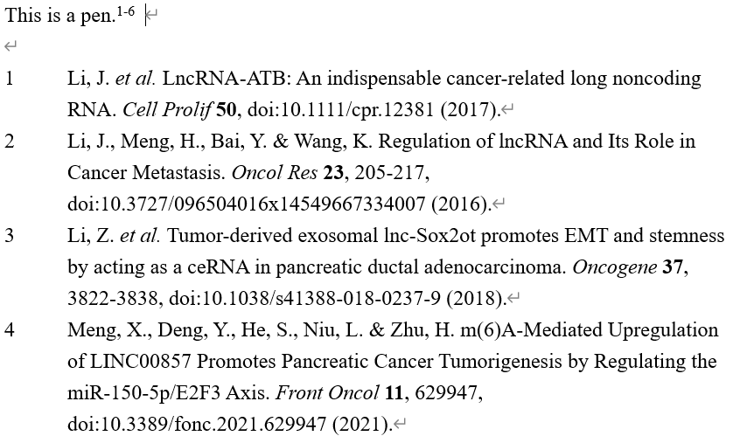
調整reference格式
修改reference的output字體
After (字體:Times New Roman)

Slide 37
Questions

Slide 38
1.小明想要凍細胞到液態氮桶，請問實驗室網站中的哪裡可以
清楚的看到目前液態氮中細胞的擺放情形?
專案中心
位置管理
實驗室資料夾
實驗室照片
Notes:
B

Slide 39
2. Endnote的功能不包括以下何者？
可以用EndNote在期刊上發表文章
寫論文的時候可以編輯參考文獻
可以直接在EndNote上面線上檢索
可以從Web of Science上面匯入參考文獻

Slide 40
3.在word檔裡面引用參考資料，想要更改格式的時候要按什麼？
Style
Insert citation
Go to endnote
exit

Slide 41
4.以下哪個網站可以從上面建立書目文獻匯入EndNote?
PubMed
Web of science
Google scholar
以上皆是

Slide 42
5.關於EndNote以下何者正確？
在EndNote上沒有查找全文的功能
可以在EndNote上面手動更改或是增加參考資料
如果在EndNote中有重複的文獻，只能自己慢慢把它挑出來
可以在EndNote上觀看實驗操作影片

Slide 43
6.有關匯入pdf檔到EndNote，何者為非?
可匯入已儲存的pdf檔
可匯入pdf資料夾
能夠直接在EndNote中搜尋
pdf檔不能直接從資料夾中自動匯入

Slide 44
7.要使用線上檢索功能的步驟是什麼？
Edit → output styles → open style manager…
tool → online search
File → Import → File… → Choose…
以上皆是

Slide 45
8.想修改output style的步驟是什麼？
Edit → output styles → open style manager…
File → import → file…
References → new reference
File → import → folder…

Slide 46
9. 小明想從PubMed上匯入文獻，勾選好文獻後接下來他應該
要點哪裡？
Save
Email
Send to
X

Slide 47
10.若要從Google scholar匯入文獻，請問要點哪裡呢？

